Slide 1
Муниципальное дошкольное образовательное учреждение
«Детский сад № 228 Кировского района Волгограда»
Тема: Использование техники Эбру в работе
по изодеятельности с детьми старшего дошкольного возраста.
Подготовила воспитатель
Федосеенко Нина Фёдоровна

Slide 2
«Вода - это самое мягкое и самое слабое существо в мире, но в преодолении твердого и крепкого она непобедима, и на свете нет ей равного.»
Дао Дэ Дзин ("Книга о Пути и Силе") мудрец Лао-Цзын

Slide 3
ОооОсеннеео+оо

Slide 8
«Использование техники Эбру
в работе по изодеятельности с детьми старшего дошкольного возраста»

Slide 9
Цель: Познакомить педагогов с нетрадиционной техникой рисования «Эбру».
Задачи:
Расширять представления педагогов о возможности использования нетрадиционных методов рисования.
Показать приемы и последовательность работы рисования по воде.
Помочь педагогам в усвоении и применении данной техники рисования.

Slide 10
Какова же актуальность применения этой техники рисования в работе с дошкольниками?
1 Занятия помогают развивать фантазию, воображения детей, формируют желание экспериментировать в рисовании. Способствует развитию мелкой моторики пальцев
2 Краски и вода изготовлены из чистого природного материала, не являются аллергенными.
3 Результат не зависит от умений и способностей детей

Slide 11
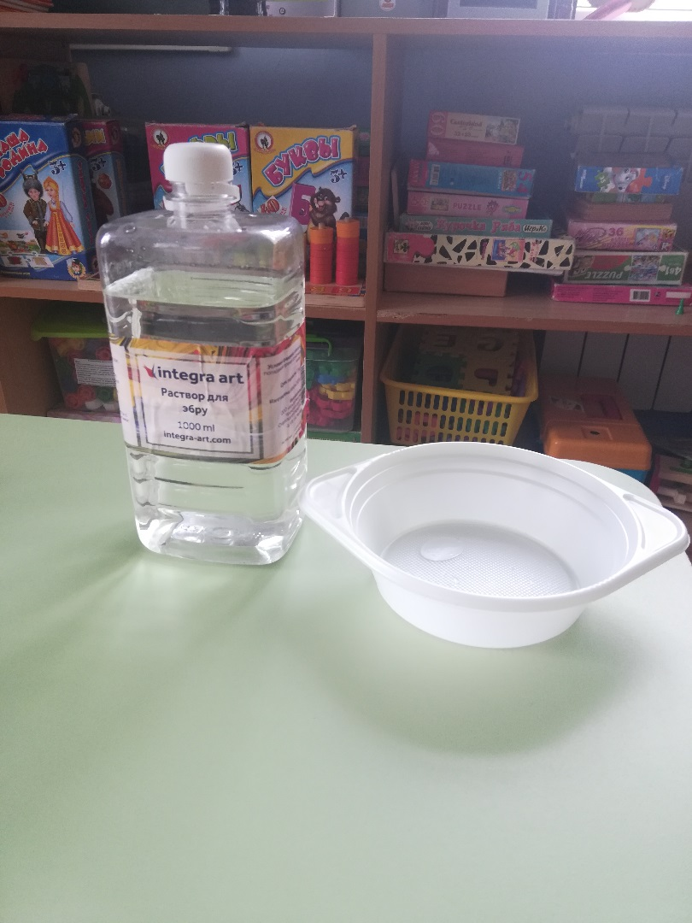
техника рисования по воде
1. В лоток наливаем воду загустителем.

Slide 12
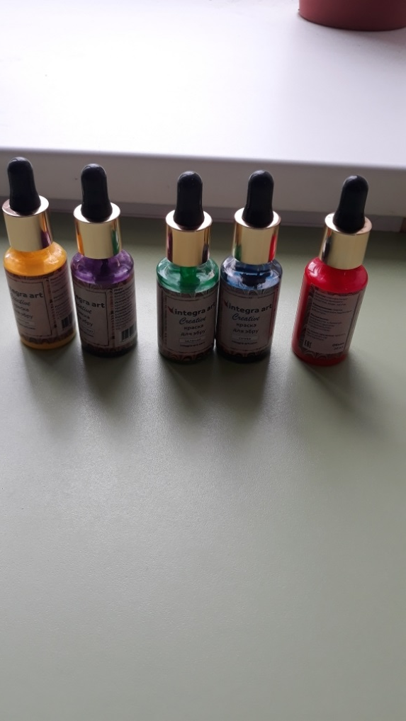
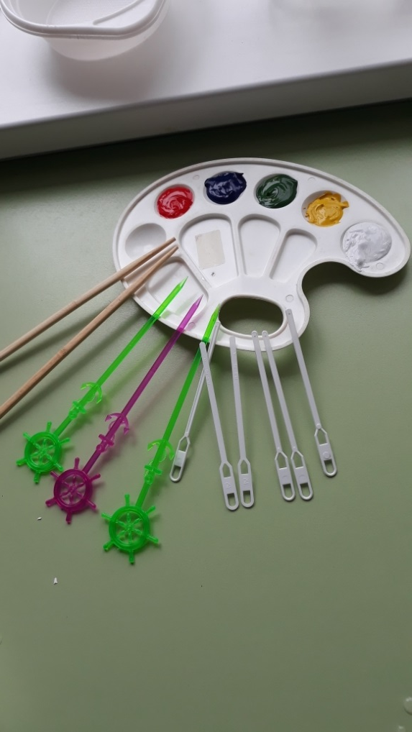
2. Разводим палитру с не растворяющиеся в воде красками.

Slide 13
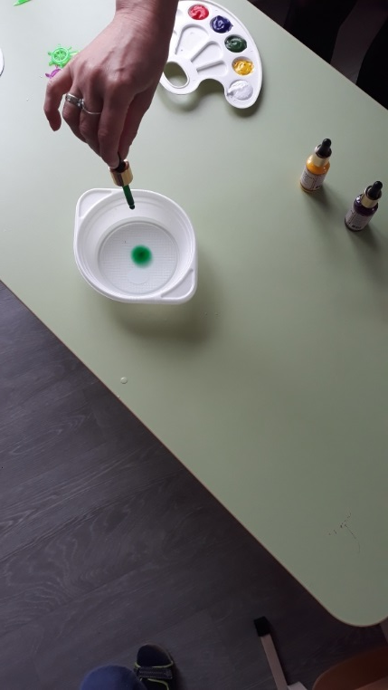
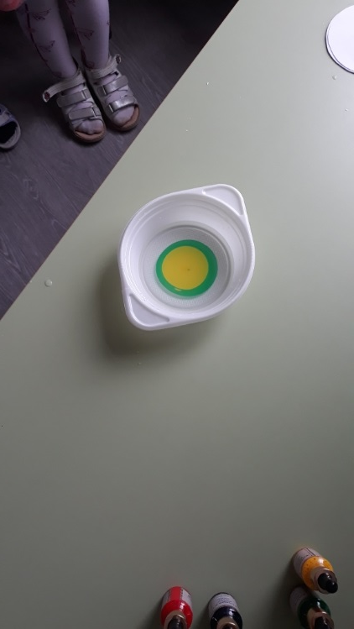
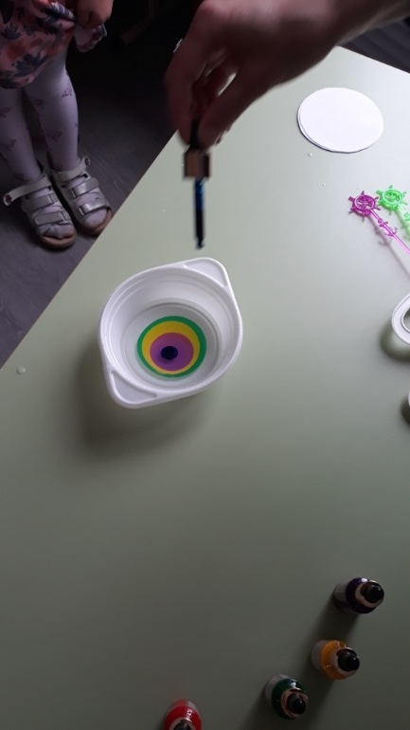
3. С помощью пипетки, капаем краску в центр латка. повторяем несколько раз, создаем разноцветный фон.

Slide 14
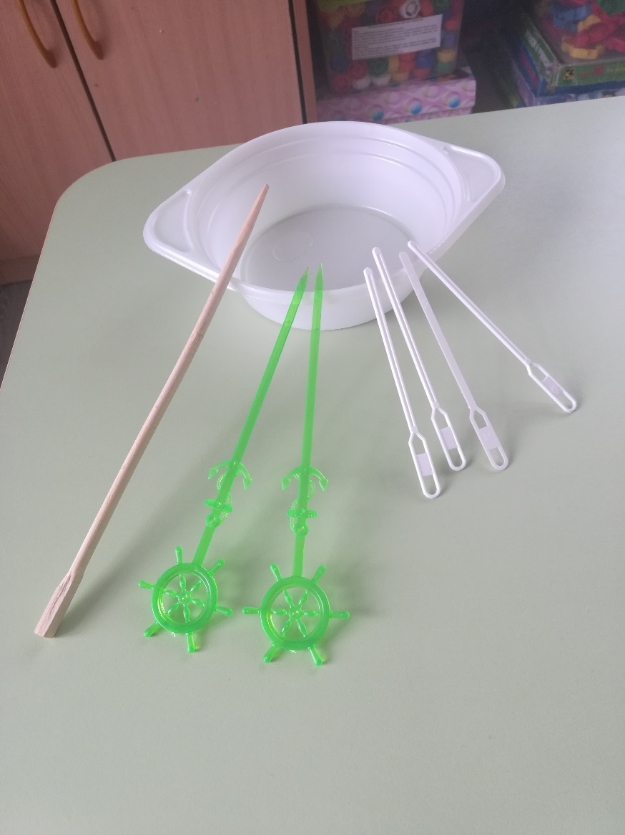
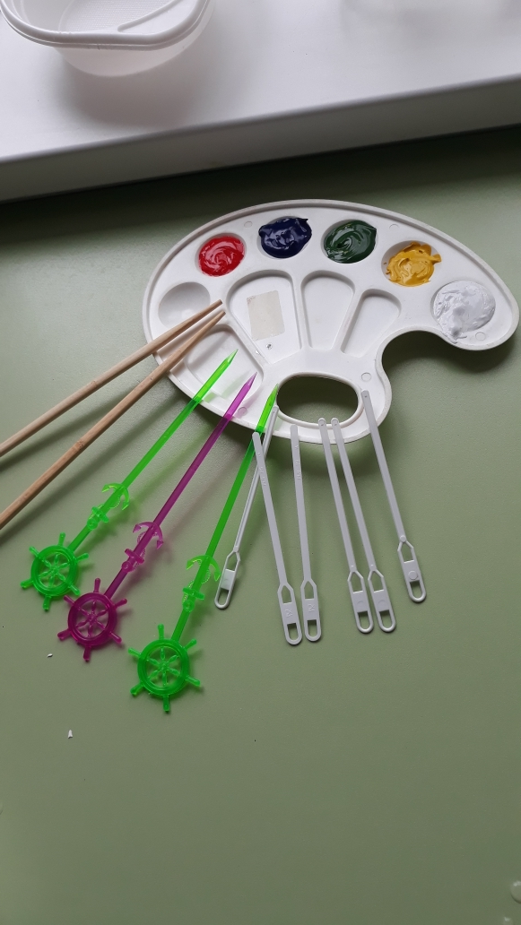
4. Готовим инструменты для рисования.

Slide 15
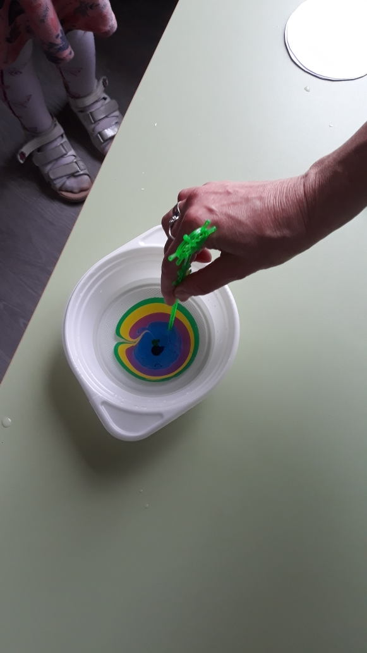
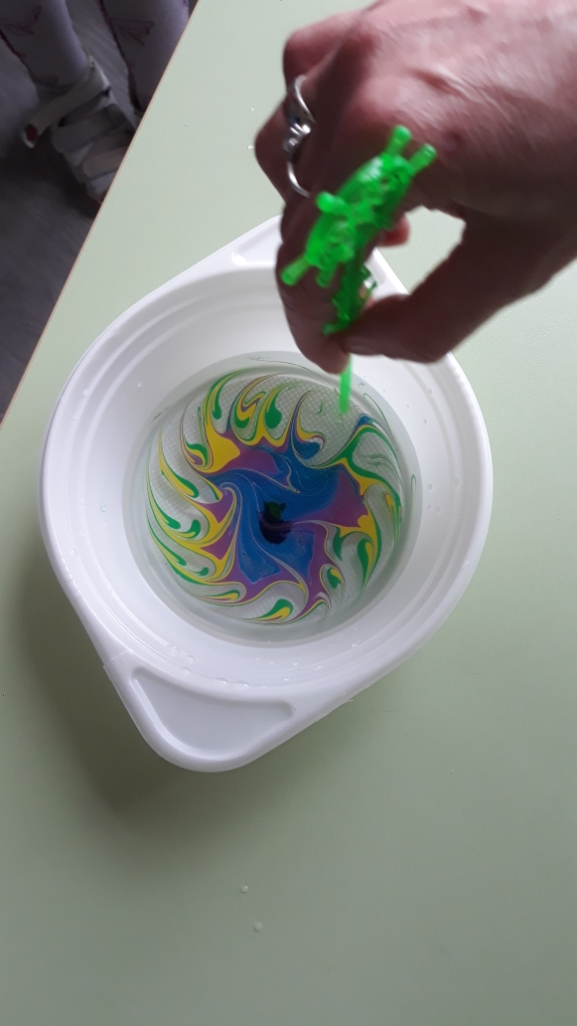
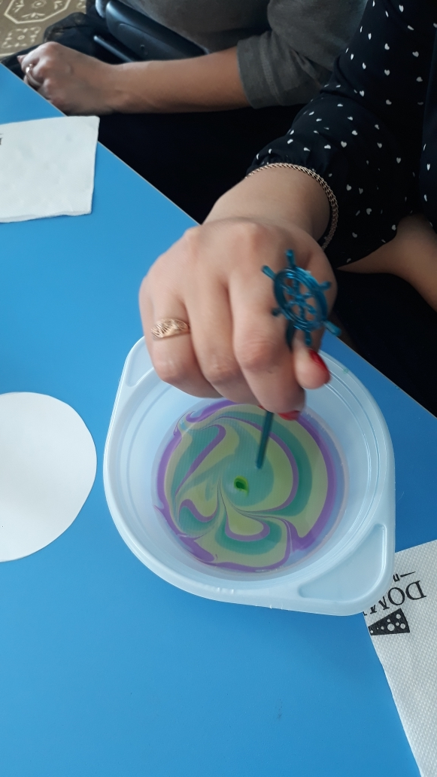
5.Начинаем рисовать узор.

Slide 16
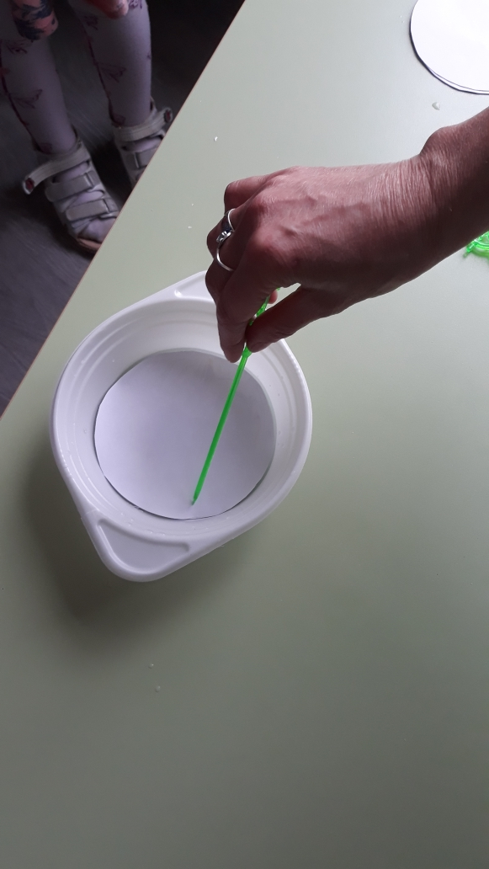
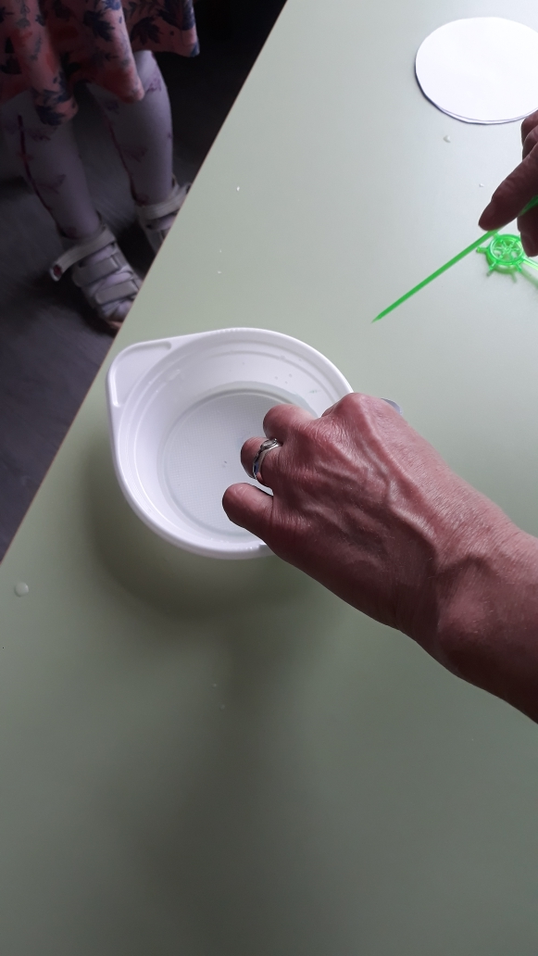
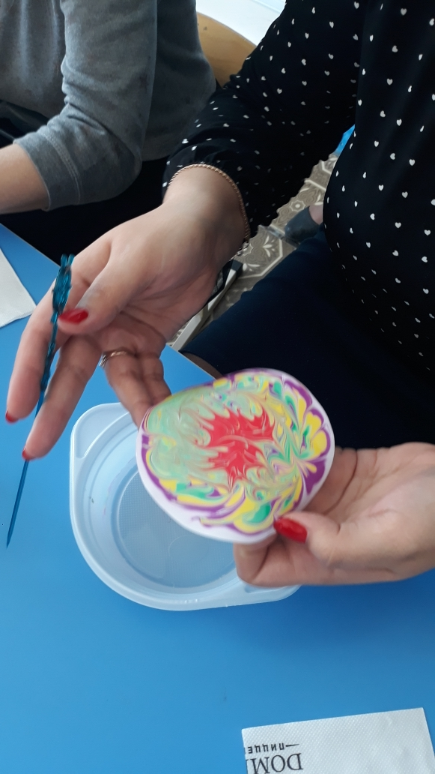
6. Опускаем на готовый узор бумагу, ждем несколько секунд, перетаскиваем через край лотка и сушим.

Slide 17
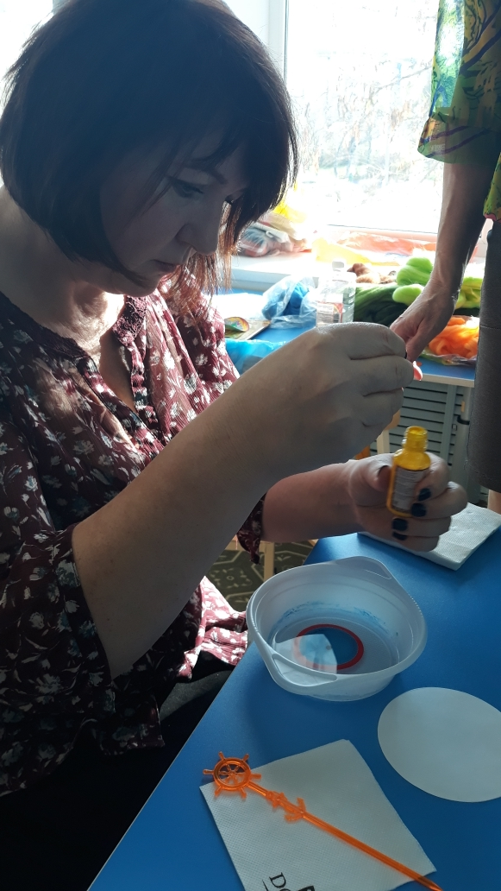

Slide 18
В заключении можно отметить, что рисование в технике Эбру интересное и увлекательное занятие, которое:
Обогащает знания детей о нетрадиционных техниках рисования.
Формирует желание экспериментировать в рисовании.
Воспитывает желание проявлять творческую самореализацию и индивидуальность.

Slide 19
Спасибо за внимание!

